Slide 1
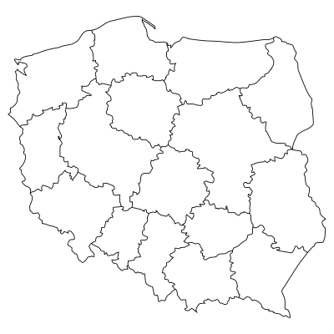


Wersja A
Termomodernizacja budynków
Projektem objętych jest 20 Archiwów Państwowych (27 budynków) w 24 lokalizacjach:
1. Archiwum Akt Nowych
2. Archiwum Główne Akt Dawnych
3. AP w Warszawie:
oddział w Otwocku
oddział w Grodzisku Mazowieckim
4. AP w Częstochowie
5. AP w Gdańsku:
oddział w Gdyni
6. AP w Kaliszu
7. AP w Katowicach – 4 budynki
8. AP w Kielcach
9. AP w Koszalinie:
oddział w Słupsku
10. AP w Lesznie
11. AP w Łodzi
12. AP w Olsztynie
13. AP w Opolu
14. AP w Płocku
15. AP w Poznaniu:
oddział w Pile
16. AP w Przemyślu
17. AP w Siedlcach
18. AP w Szczecinie
19. AP w Toruniu
20. AP we Wrocławiu:
AP we Wrocławiu
oddział w Jeleniej Górze
oddział w Legnicy
Gdynia
1
1
Słupsk
Olsztyn
Szczecin
1
1
Piła
1
1
Toruń
Grodzisk Maz.
Płock
1
1
Warszawa
1
Leszno
1
Siedlce
Kalisz
Łódź
2
1
1
Otwock
1
Legnica
1
Wrocław
Jelenia Góra
1
1
2
Częstochowa
Opole
1
Kielce
1
4
Katowice
Przemyśl
1

